Slide 1

Массивы
By Sanjay and Arvind Seshan

Slide 2
На этом занятии
Используйте навыки, полученные на уроке «Переменные» в продолжающем уровне
Научимся считывать/записывать массивы
Изучим блок операций над массивами
Научимся использовать число итераций цикла
Пререквизиты: Шины данных, Циклы, Переменные

Slide 3
Зачем использовать массивы?
Упростить программу храня множество связанных значений в одной переменной
Может использоваться с циклами для создания компактных и полезных программ
Полезны для создания специальной программы калибровки (см. «Датчик света NXT в EV3» на вкладке «Дополнительные уроки»)

Slide 4
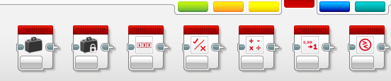
Массивы
Что такое массив?
Массив это переменная, которая содержит множество значений
Есть два типа массивов:
Числовой массив(Содержит числа… 1,2,3,10,55)
Логический массив(Содержит логику… Истина, Истина, Ложь)
Они могут быть использованы как входные и выходные параметры….
Запись – сохранить значение в массив
Чтение – получить значение из массива

Slide 5
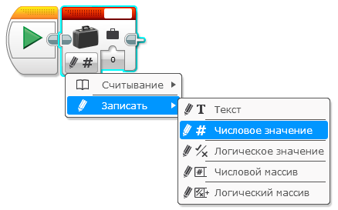


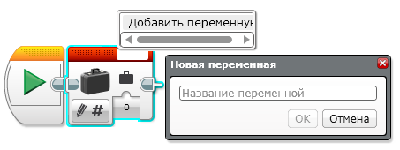
Блоки массивов: краткое руководство
Режимы
Логический массив
Числовой массив
Кнопки
Изменить режим
Запись (Входной параметр) имеет 2 паза
Считка (Выходной параметр) имеет 2 выпуклость
Имя
Нажмите, чтобы добавить
Quiz
Считать логический массив
Записать логический массив
Считать числовой массив
Записать числовой массив
Определите, являются ли переменные входами / выходами и являются ли они числовыми / логическими

Slide 6
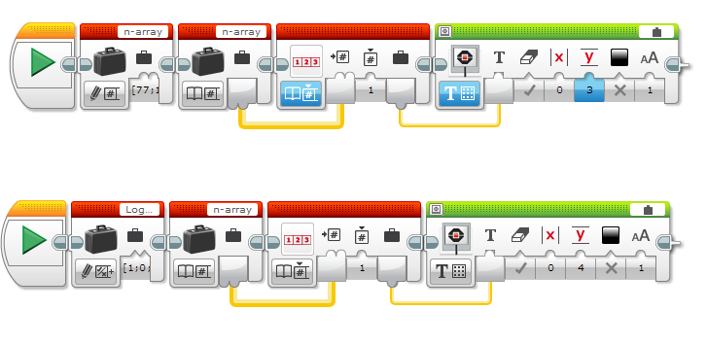
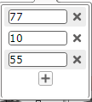
Индексы массива
Каждому значению в массиве присваивается индекс
Первое значение будет в индексе 0
Логические массивы хранят Истину / Ложь вместо чисел
Чтобы добавить значение в массив, нажмите плюс +
Это добавляет запись к следующему значению индекса (то есть к индексу 3)
Это значения с индексом 0,1,2

Slide 7
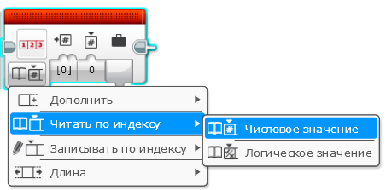
Блок: операции над массивом
Этот блок используется для чтения или записи в логические или числовые массивы.
Разные режимы:
Дополнить: добавить новый элемент после последнего индекса в массиве
Читать по индексу: считывает значение по определенному индексу
Записать по индексу: записать новое значение в определенный индекс
Длина: сколько элементов в массиве
И запись, и дополнить выводят массив→ вам нужно будет записать этот массив обратно в переменную, если вы хотите обновить сохраненный массив (см. Слайды записи / добавления)

Slide 8
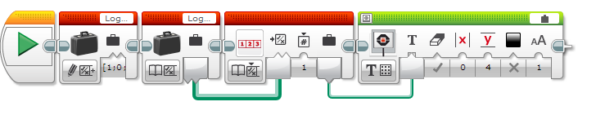
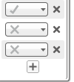
Как использовать массивы (Чтение)?
Блок работы над массивом
Вывести значение на экран
Считать значение по индексу 1
Код сверху отобразит 10
Код снизу отобразит 0 для лжи
Используйте режим “считать по индексу”

Slide 9
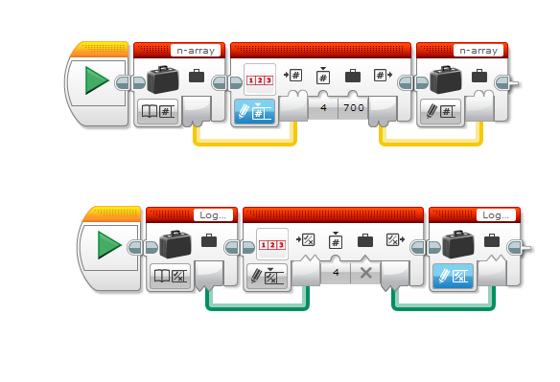
Как использовать массивы (Запись)?
Записываем 700 в массив под индексом 4
Считать массив, в который вы хотите записать
Используйте операции над массивом, чтобы записать значение в определенный индекс
Запишите результат обратно в массив
Записываем Ложь в массив под индексом 4

Slide 10
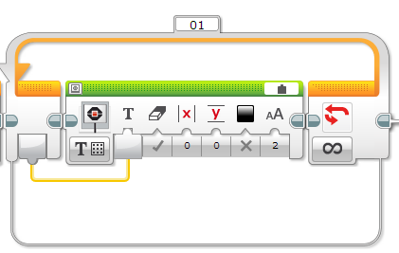
Цикл: итерационное число
Итерационное число - количество раз, которое блоки внутри цикла были выполнены.
Это полезно для создания программы, которая запускает разный код каждый раз, когда он входит в цикл.
Это также полезно для вычислений над каждым элементом массива
Выводит на экран итерационное число
Итераци-онное число

Slide 11
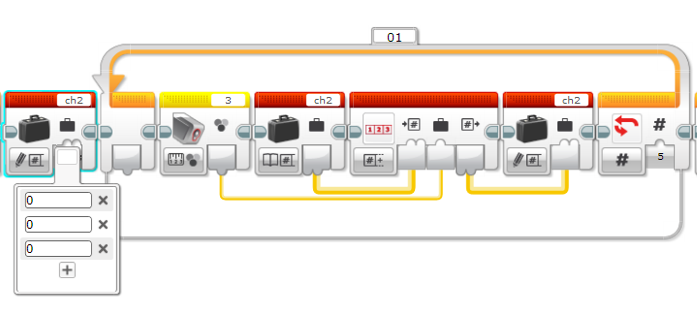
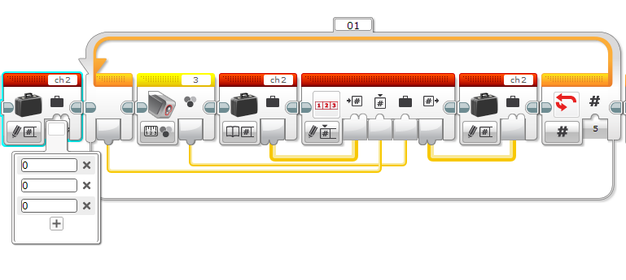
Заметка: Дополнить vs. Записать
Дополнить добавляет элемент в конец массива (т. Е. Создает новое значение индекса)
Этот код создает массив с 8 элементами (три нуля и 5 показаний датчика света)
Записывание перезаписывает элементы по указанному индексу
Этот код создает массив с 8 элементами (5 показаний датчика света)

Slide 12
Испытание 1
Напишите программу, которая отображает все элементы массива. Выведите каждый индекс на разные строки. Вы можете использовать только один блок экрана.
Подсказка: Используйте цикл, итерационное число, блок массива, блок операций над массивом

Slide 13
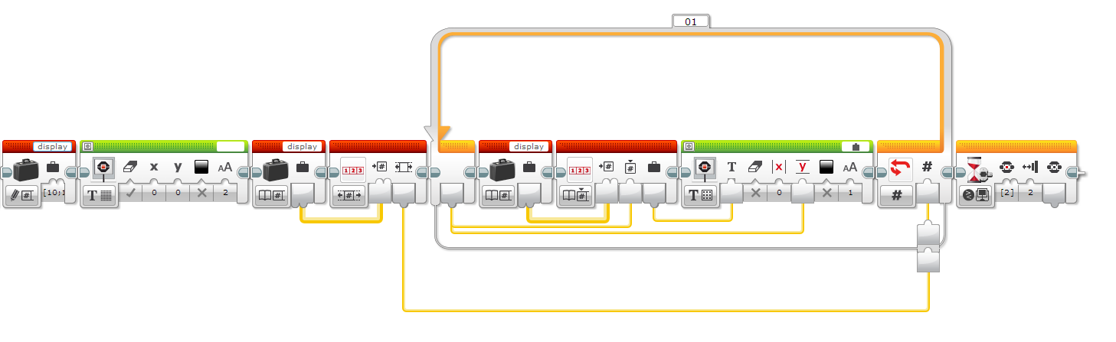
Испытание 1 Решение
Создайте/Запишите массив display
Считать длину массива
Используйте операции над массивом и итерационное число, чтобы считать каждый элемент массива
Выведите значения на разных строках
Ожидать, пока нажмут на кнопку
Завершить цикл после обработки всех индексов массива

Slide 14
Испытание 2
Создайте программу, которая суммирует все элементы массива. Вывести сумму на экран.
Подсказка: используйте циклы, итерационное число, блок массива, операции над массивом

Slide 15
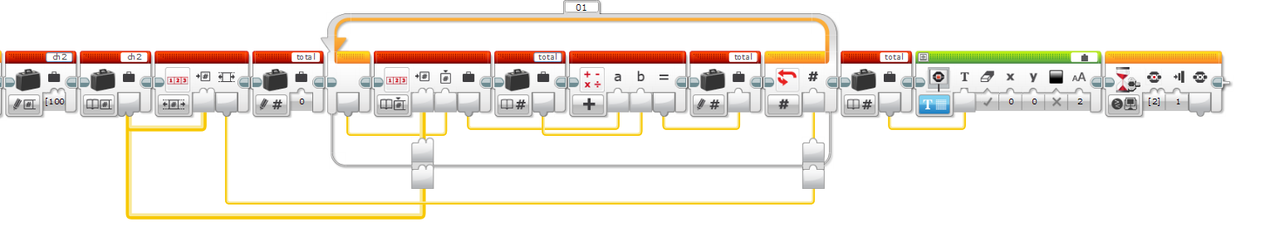
Испытание 2 Решение
Считать массив по индексу итерационного числа
Суммируйте все элементы массива
Вывести на экран
Считать кол-во элементов массива
Создайте и запишите массив ch2

Slide 16
Следующие шаги
Вот несколько забавных вещей попробовать :
Напишите программу, которая вычисляет среднее число значений в массиве
Напишите программу, которая сохраняет последние 4 значения датчика в массив
Создайте массив, который хранит калибровку датчиков для каждого порта

Slide 17
Благодарность
Этот урок создан Sanjay Seshan и Arvind Seshan
Больше уроков доступно на сайте mindlesson.ru и ev3lessons.com
Перевод осуществил: Абай Владимир, abayvladimir@hotmail.com
This work is licensed under a Creative Commons Attribution-NonCommercial-ShareAlike 4.0 International License.

